Slide 1
Våbenkapløb
Hvem havde ansvaret, oprustning, terrorbalance

Slide 2
Dagens program
1) Opsamling fra virtuelt modul
2) Styrkeforholdet mellem Øst og Vest
3) Terrorbalance
4) Opgave

Slide 3
Hvem havde ansvaret?
Hvad peger Sovjetisk historieskrivning på som årsag til Den kolde Krig?
Hvad peger traditionalisterne i USA på som årsag?
Hvad peger Revisionisterne i USA på som årsag?
Hvad sker der i Korea?
Hvad er Kinas rolle?

Slide 4
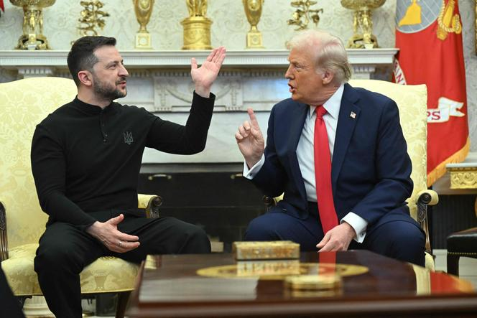
historieskrivning I DAG
https://nyheder.tv2.dk/live/udland/2024-09-08-seneste-nyt-om-krigen-i-ukraine-70b1d6cc-0720-404e-9878-45546e1999e7

Slide 5
Styrkeforholdet mellem øst og vest
Det militære styrkeforhold mellem Sovjetunionen og USA var i de første år præget af USAs atomvåbenmonopol. Først i 1949 kunne Sovjetunionen gennemføre sin første prøvesprængning. Fra fremskudte baser i Vesteuropa, Japan og Grønland kunne amerikanske bombefly nå de sovjetiske storbyer. USA havde altså et klart strategisk overtag. Til gengæld var de sovjetiske konventionelle styrker større end vestmagternes, således at Warszawa-pagten antagelig ville være overlegen i en landkrig i Europa.

Slide 6
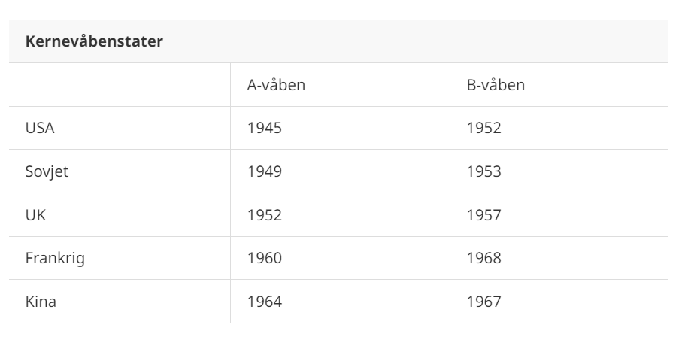
Kernevåbenstater

Slide 7
Cubakrisen 1962
USA havde længe den fordel at de kunne ramme Sovjet med mellemdistance missiler
Det var en strategisk fordel Sovjet gerne ville matche
Så da Fidel Castro lavede en socialistisk revolution i Cuba fik Sovjet hurtigt lavet en aftale med ham om at opstille missiler
Det opdagede USA selvfølgelig hurtigt – og så havde vi balladen
https://www.youtube.com/watch?v=bwWW3sbk4EU

Slide 8
Cubakrisen 1962
Det var altså ved at ende med en atomkrig
Cubakrisen betragtes som et slags vendepunkt i den kolde krig. Forskrækkelsen over at have været så nær et atomragnarok resulterede i en tilnærmelse mellem blokkene.
Der blev oprettet en direkte telefonlinje mellem den sovjetiske ledelse og den amerikanske præsident i Det Hvide Hus, og der indledtes forhandlinger om rustningsbegrænsninger.

Slide 9
Terrorbalance
I løbet af 1960'erne lykkedes det Sovjetunionen gennem meget store økonomiske ofre at opnå en nogenlunde ligevægt med USA. Det var forudsætningen for, at der i 1972 kunne indgås en aftale om et loft over antallet af supermagternes strategiske missiler, den såkaldte SALT-aftale (Strategic Arms Limitation Treaty).
På det tidspunkt var kernevåbenlagrenes omfang svimlende. Det amerikanske forsvarsministerium beregnede, at hvis 300 amerikanske sprænghoveder – altså atombomber – nåede deres mål i Sovjetunionen, ville 96 millioner russere umiddelbart blive dræbt, og 77% af den sovjetiske industri ville blive ødelagt. Og amerikanerne rådede over 4500 sprænghoveder!
Ikke uden grund kaldte man den militære balance for en terrorbalance, for det var umuligt at forestille sig en total krig, der ikke ville føre til fuldstændig forfærdelige ødelæggelser på begge sider, måske til begge staters undergang.

Slide 10
Terrorbalance
Den strategi, der lå til grund for terrorbalancen, kaldtes MAD for Mutual Assured Destruction (gensidig garanteret ødelæggelse). I amerikansk militær slang sagde man "Whoever shoots first, dies second".
Rustningskapløbets økonomiske konsekvenser var enorme. I 1980 havde USAs forsvarsbudget været på 136 milliarder dollar. I 1989 var det på 303 milliarder (svarende til Brasiliens, Argentinas, Mexicos, Chiles og Venezuelas samlede bruttonationalprodukt). En enkelt atomubåd kostede mere end et fattigt ulands samlede bruttonationalprodukt.

Slide 11
Dagens opgave
Vi skal zoome ind på begivenheder i løbet af den kolde krig. Særligt skal vi have fokus på brændpunkter – Altså da den kolde krig blev varm
Den ungarnske revolution 1956
Opførelsen af Berlinmuren 1961
Vietnamkrigen 1955-1975
Afghanistankrigen 1979-1989
Atomulykken Tjernobyl 1986

